Slide 1
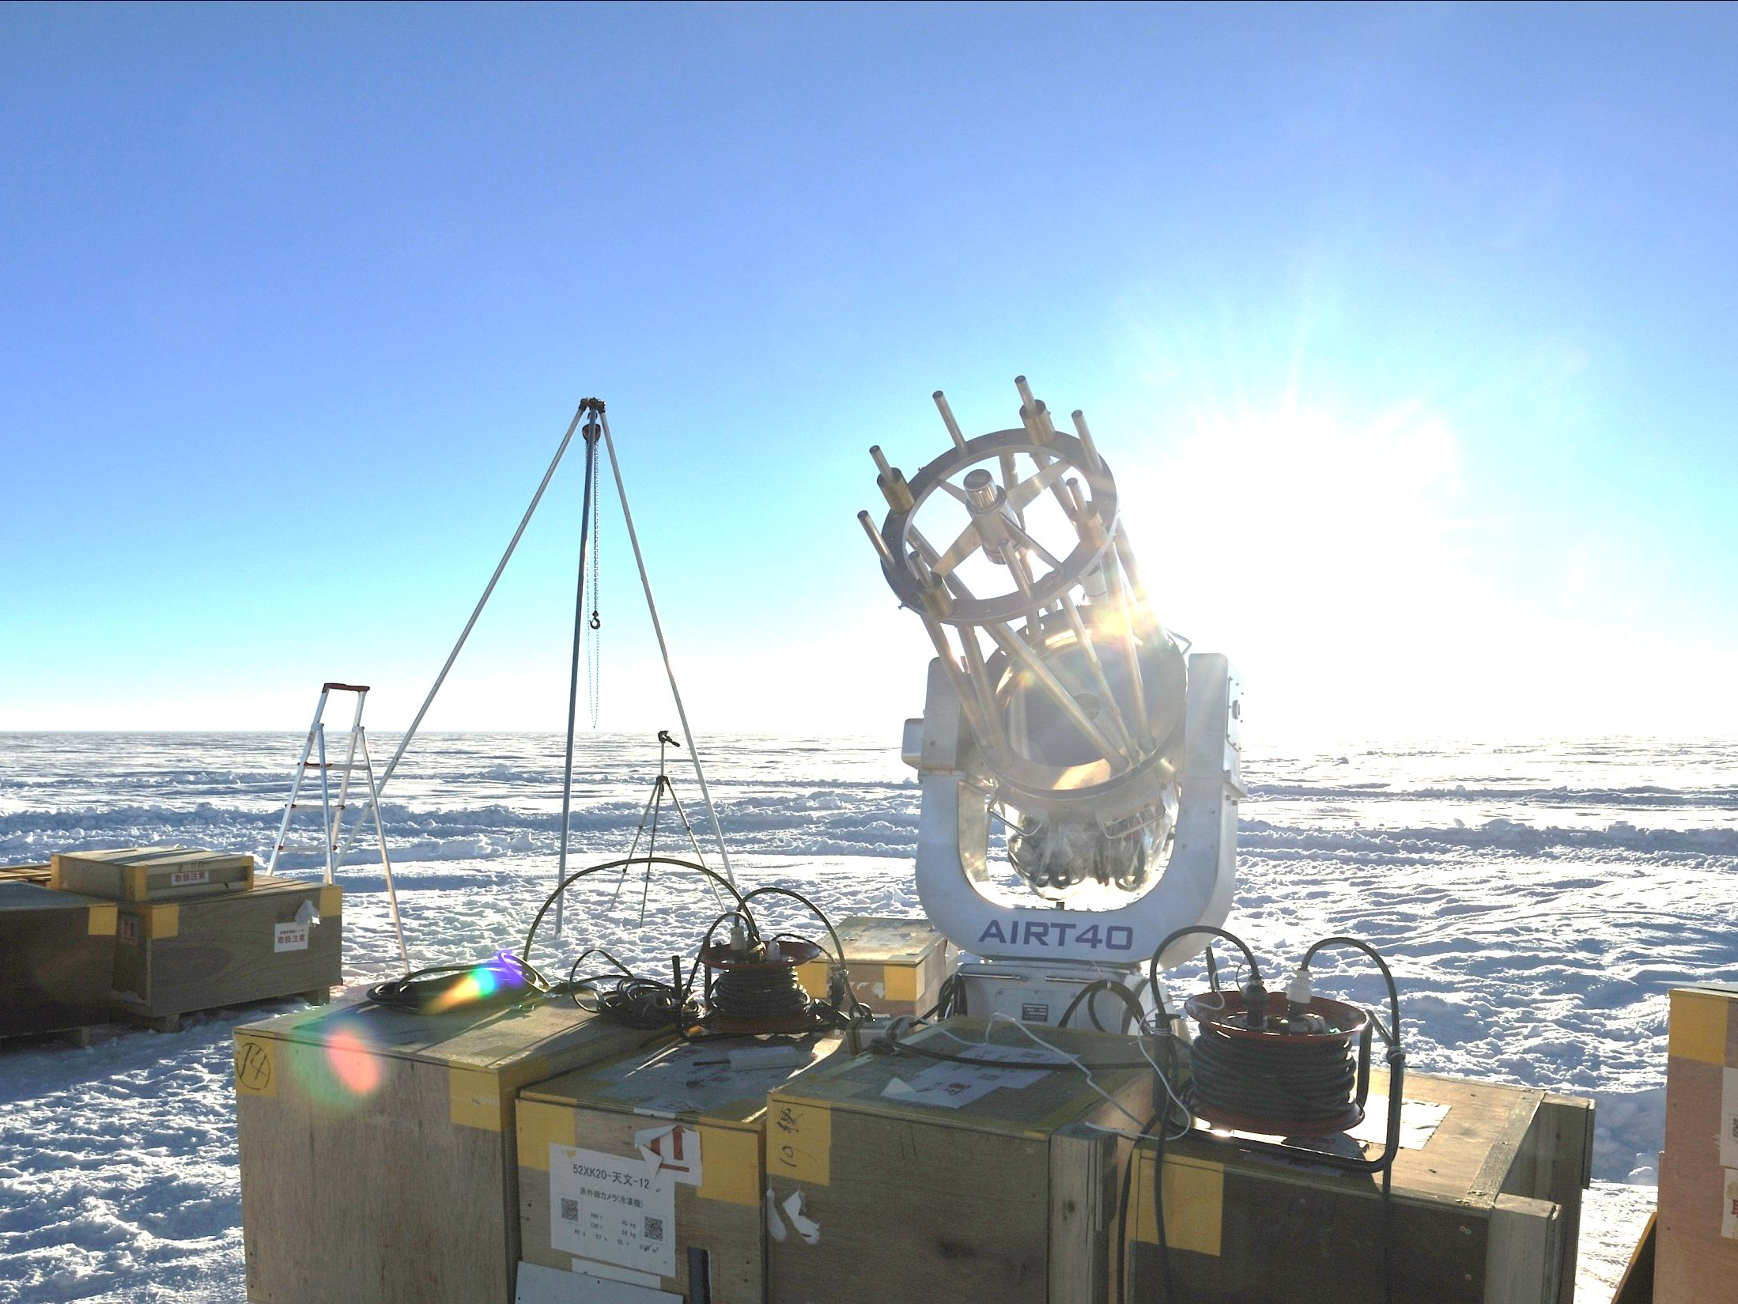
可視赤外線観測装置技術ワークショップ
2012年2月23日
南極ドームふじ基地における
サイト調査の進捗と課題
沖田博文
東北大学大学院理学研究科天文学専攻 博士課程後期 2年
国立極地研究所 特別共同利用研究員

Slide 2
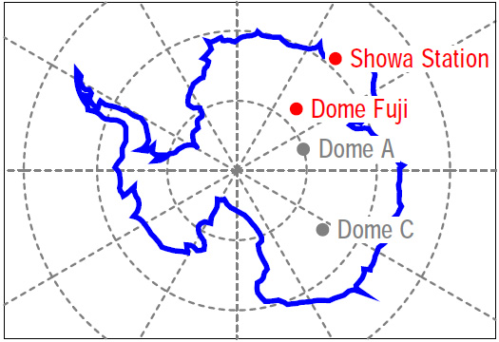
1.ドームふじの天文学的メリット 1/6
南極大陸内陸高原に位置する「ドームふじ基地」はその特異な地理条件から地球上で最も赤外線観測に適していると考えられている。
○赤外線での空の明るさが地球上で最小
○地球上で最も幅広い波長で観測が可能
○シーイングが地球上で最も良い
Syowa
ドームふじ基地
南緯77°19’, 東経39°42’
標高3,810m (0.6気圧)
最低気温 -80℃, 年平均-54.4℃
©SPIE Okita+2010
常に極高気圧帯が卓越し晴天が続く。ブリザードは無い。

Slide 3
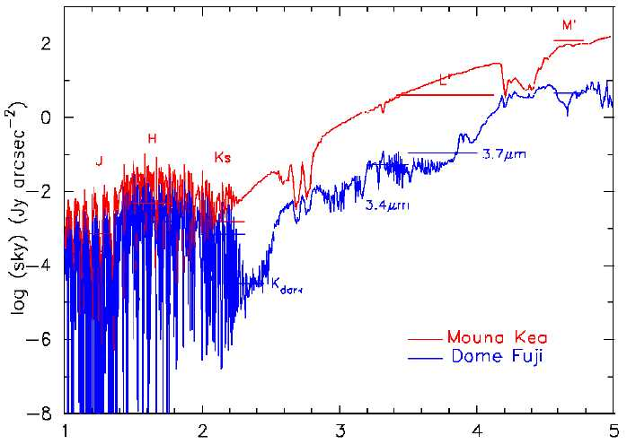
1.ドームふじの天文学的メリット 2/6
○赤外線での空の明るさが地球上で最小
赤外線での天体観測は「空」が可視光と比べ約10,000倍明るい。
原因
(1)OH夜光
(2)地球大気の熱放射
(3)望遠鏡自身の熱放射
中間赤外線
ドームふじでは冬期に-80℃となるため、熱放射の影響は地球上で最小となる
K-dark
マウナケア山頂(赤)とドームふじ基地(青)で予想される赤外線ノイズのシミュレーション(Ichikawa2008)横軸波長[μm]、縦軸は放射強度[Jy/arcsec²]。
シミュレーションから赤外線の空の明るさは温帯の100分の1程度と予想
ドームふじでは赤外線(特にK-dark、中間赤外線)で地球上最高の感度が得られる

Slide 4
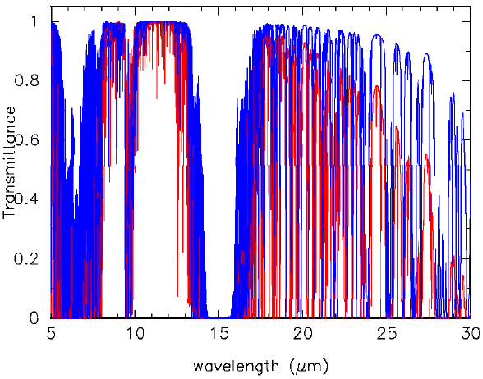
1.ドームふじの天文学的メリット 3/6
○地球上で最も幅広い波長で観測が可能
水蒸気による吸収によって天体観測可能な波長が大きく制限
ドームふじでは冬期に-80℃となるため大気中に含まれる水蒸気量が極小、
大気の透過率が高い
マウナケア山頂(赤)とドームふじ基地(青)で予想される大気透過率のシミュレーション(Ichikawa2008)横軸波長[μm]、縦軸は透過率を表す。
ハワイ・マウナケア山頂 | 2.4mm
チリ・アタカマ高原 | 2.0mm
Dome C, A | 0.6mm
他の観測地では見えない波長で天体観測が可能
夏期の可降水量(PWV)
Yang+2010, Takato+2010, Valenzino +1999, Giovanelli+2001, Otarola+2010

Slide 5
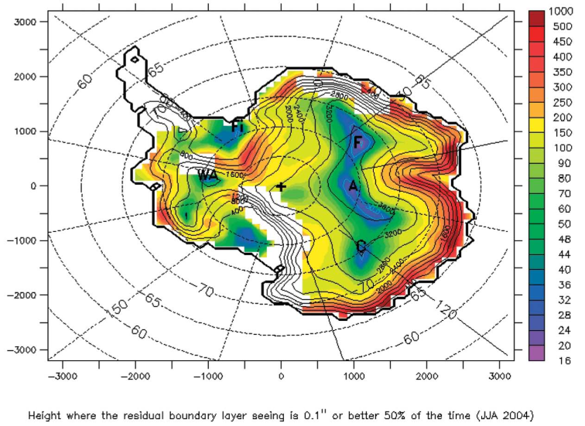
1.ドームふじの天文学的メリット 4/6
○シーイングが地球上で最も良い
大気の揺らぎによって星が広がって見えるため細かい構造が観測出来ない
仙台(参考) | ～3”
岡山観測所 | 1.2”
ハワイ観測所 | 0.6”
Dome C | 0.3”
接地境界層より上のシーイング
気象シミュレーションやドームC での観測結果から、冬期には地面15m上で0.3秒角のシーイングが期待
接地境界層のシーイングが0.1’’となる高度のシミュレーション(Swain&Gallee2006)
ドームふじでは地球上最高の分解能で観測可能

Slide 6
1.ドームふじの天文学的メリット 5/6
Object
Earth Atmosphere
Air Grow Emission
(non-thermal)
Atmospheric
Absorption
Atmospheric
Thermal
Emission
Instrumental
Thermal
Emission
Telescope
217K
Kdark 2.36μm, 273K
Sky thermal emission 17 mag/□’’
OH airgrow 18 mag/□’’
Telescope thermal emission 13 mag/ □’’
18 mag/□’’
Detector
19 mag/□’’

Slide 7
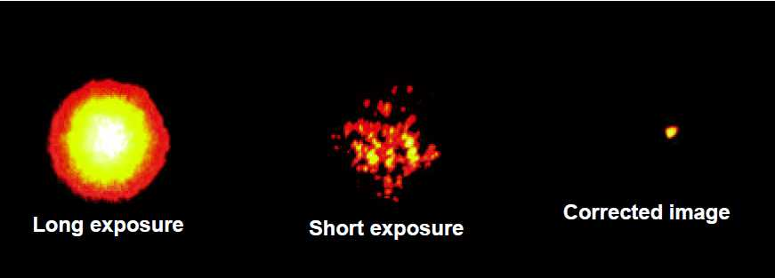
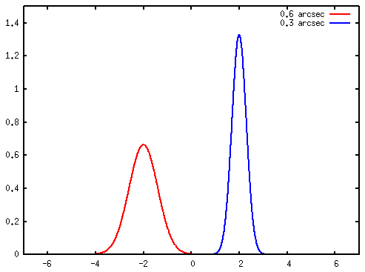
1.ドームふじの天文学的メリット 6/6
The Earth atmosphere also degrades sharpness of the star image, which is called “seeing”.
Long exposure, short exposure, corrected image of observed star (Image: Lawrence Livermore National Laboratory and NSF Center for Adaptive Optics.(in Claire Max's papers)
PSF
0.75 mag
Good seeing brigs not only high resolution imaging, but also more deeper detection limit.
0.3”
0.6”
noise level
Mauna Kea
Dome FUJI

Slide 8
2. 南極での装置開発の課題
物資輸送
人員輸送
電力
通信
気温
結露

Slide 9
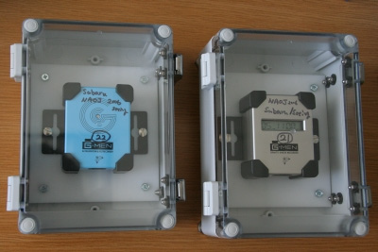
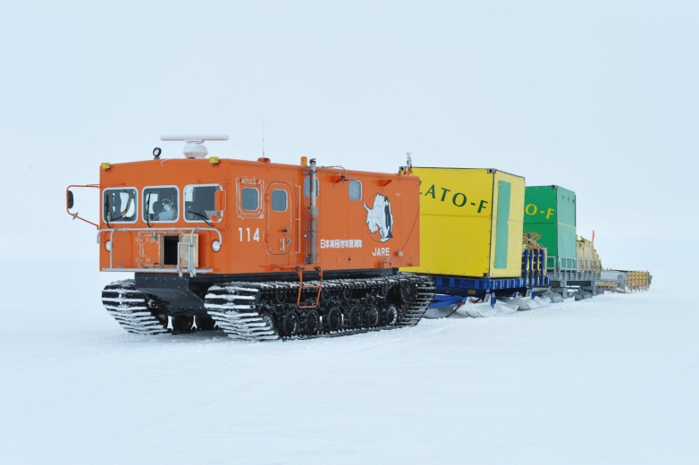
2.1 物資輸送
これまでの課題
(1)従来の小型橇では振動が多い
(2)一度に運べる量・サイズが小さい
・加速度センサーによる振動の測定 (JARE48)
・大型橇の開発と持ち込み (JARE52, JARE53)
・新型雪上車の開発 (JARE54～)
加速度センサー
・S16 - ドームふじ(1000km) 片道3週間
・雪上車1台につき牽引は20t (燃料10t)
・夏にオングル海峡が渡れない
1回の旅行につき運べる物資は50tが限度
航空機による物資投下も検討中
SM100(旧型)と大型橇

Slide 10
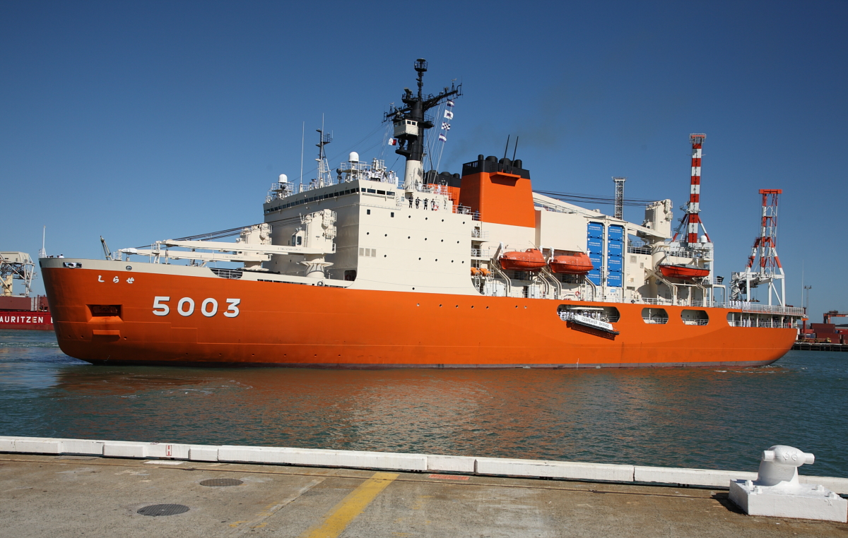
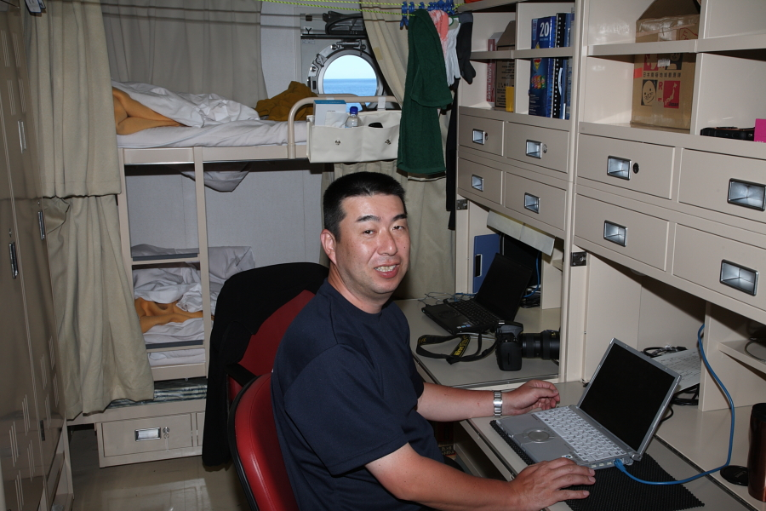
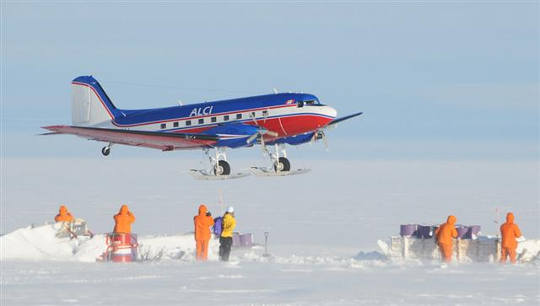
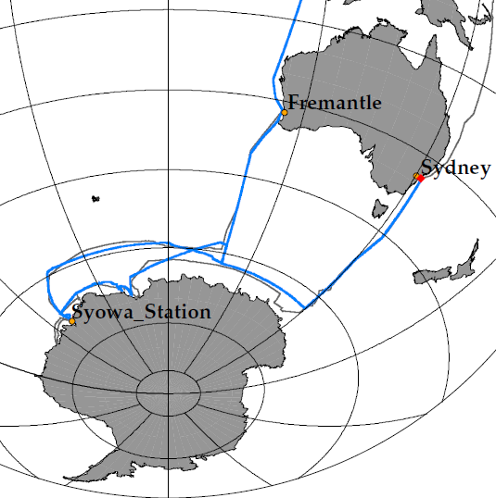
2.2 人員輸送
これまでの課題
(1)最短で11月下旬～3月下旬まで拘束
(2)実際のドームふじ滞在は最大3週間
・DROMLAN広域航空網によるS16アクセス
・将来はドームふじ基地へダイレクトにアクセス
→観測期間は2～3ヶ月(夏隊)、12ヶ月(越冬)
S17航空拠点でのバスラーターボ

Slide 11
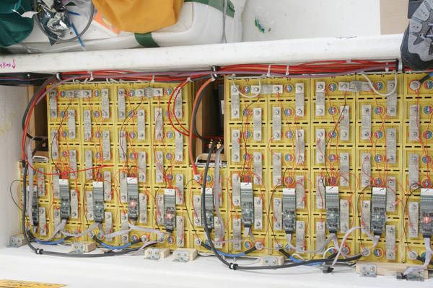
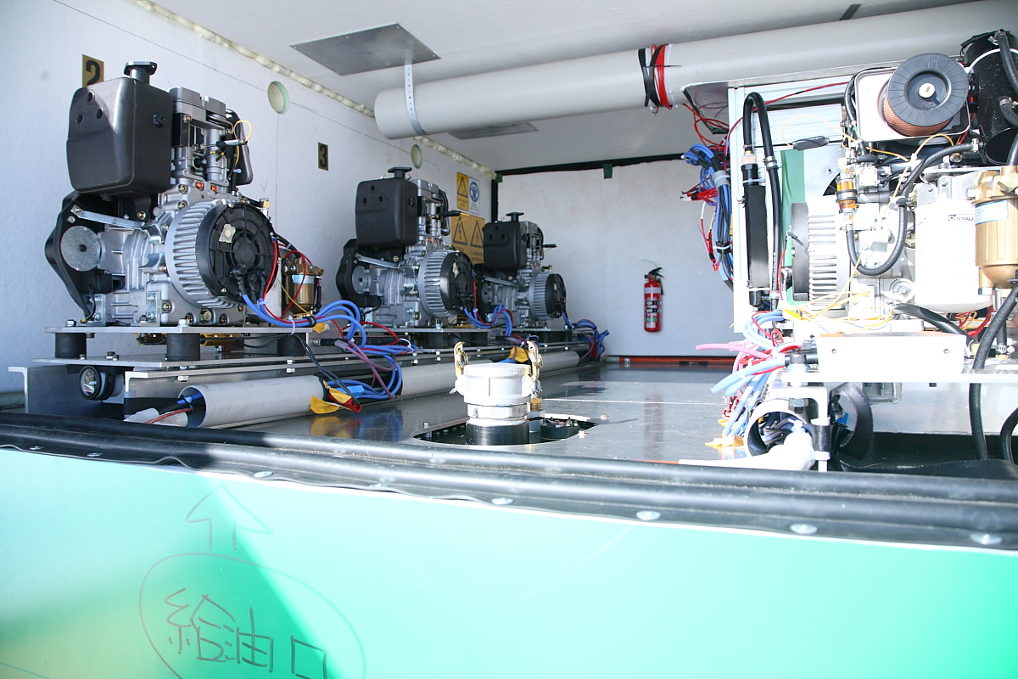
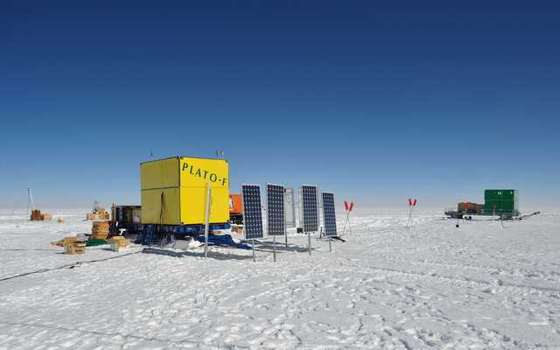
2.3 電力
これまでの課題
(1)現在のドームふじ基地は無人
(2)そもそも冬期の無人発電システムが無い
・オーストラリアUNSW大学開発のPLATO-F
6,000LのJet-A1航空燃料で1KWを600日供給
Photo:Takato
Photo:Takato
越冬基地が出来れば電力の問題は一応解決。但し、発電量は燃料の輸送量に依存する。
PLATO-F

Slide 12


2.4 通信
これまでの課題
正直、極めて通信環境は厳しい
(1)イリジウムモデム
2.4kbps, US$100/1MB → 1GB=1,000万円
(2)インマルサット
通信できない時間帯
(3)HF無線(観測隊は主にこれを使用)
イリジウム端末
イリジウムオープンポート
128kbps, US$10/1MB → 1GB=100万円
(PLATO-Fとの通信は主にこれを使用)
イリジウムオープンポート
５なみに、南極点基地では退役した4機の通信衛星に傾斜をつけて1.5～150Mbpsを実現。使えるのは1日3～7時間
生データの転送は現実的でない
HDDを1年に1回交換？
→依然として課題は多い

Slide 13
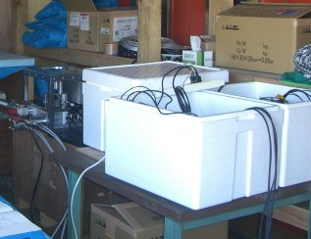

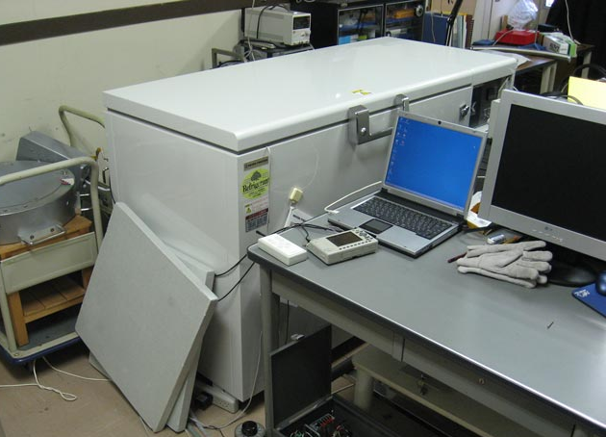
2.5 気温
ドームふじ基地の最大メリットは同時に最大のデメリット
・液晶パネルの凍結
・動作部の凍結
・機械部品のクリアランス変化
・物性の変化
最低気温 -80℃
年平均-54.4℃
ソルベイソレクシス(株)HP
・FOMBLIN ZLHTグリース
・テフロン皮膜リード線
・袋内ケーブル
・日立製HDD(2011年3月に撤退)
実験によって低温での使用を検証
・加熱はできるだけしない
（せっかくの低温＋電力の問題）
・保温する場合は熱の管理が重要
・日本フリーザー CLN-70C 冷凍庫
・KEYENCE NR-1000 データロガー
・白金温度計

Slide 14
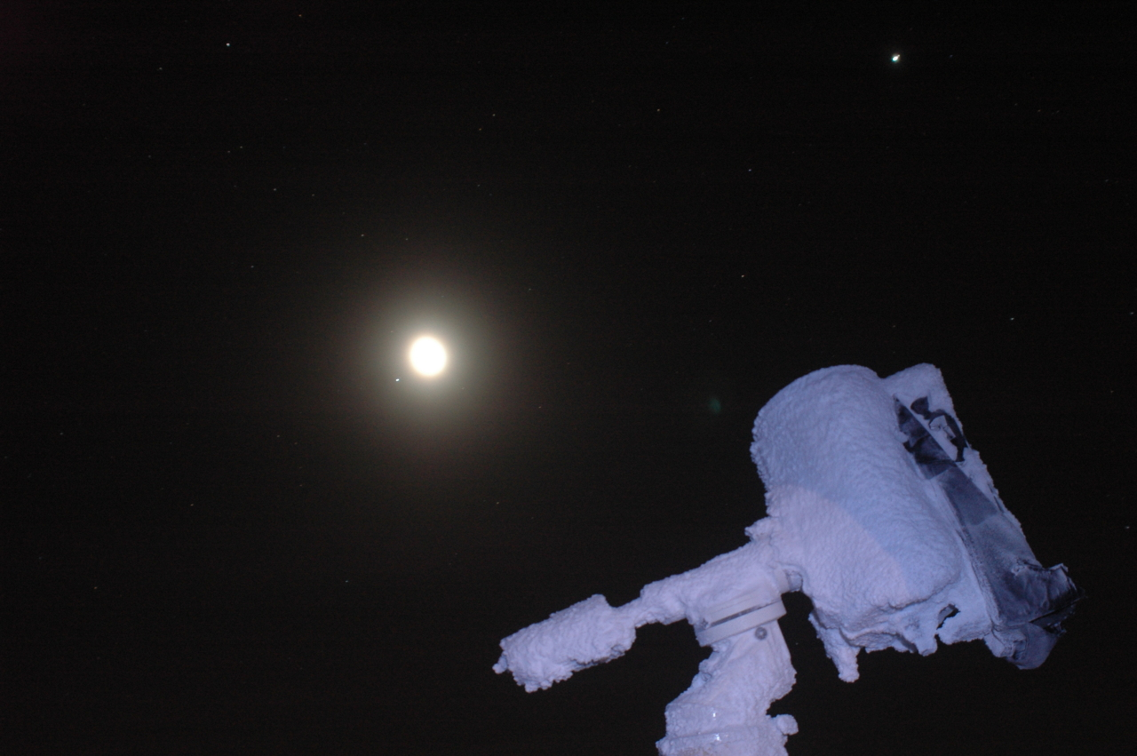
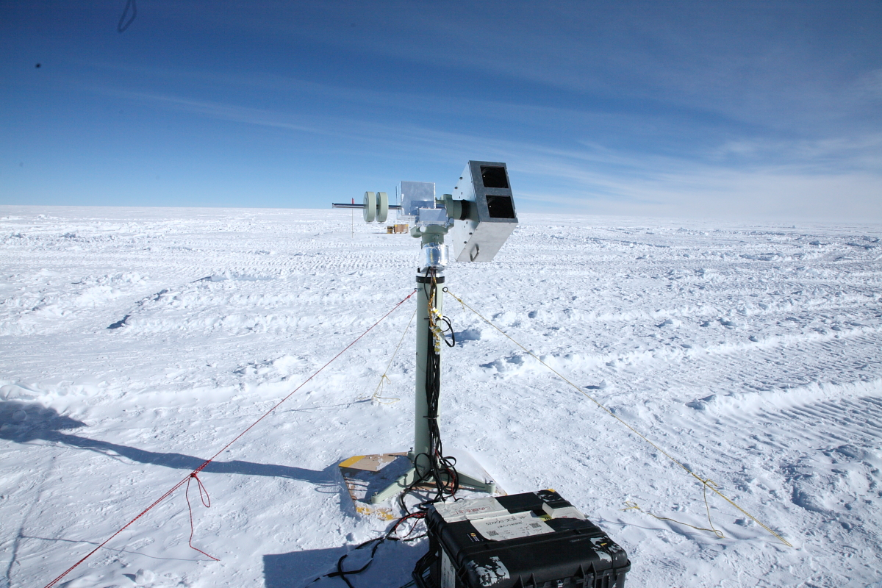
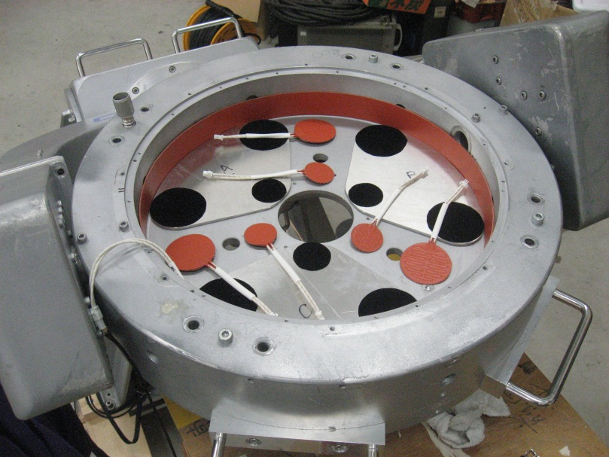
2.6 結露
→ 結露対策が冬期観測では重要となる
ITO膜
Dome C
in winter
TwinCAM
(c)Takato
特有の気象によって-70℃ → -30℃といった急激な温度変化が生じるらしい。結露対策が重要となる。
ヒーターによる加熱
ハロゲンランプによる昇華
AIRT40主鏡
ヒーター
宇宙望遠鏡にはない難しさ

Slide 15
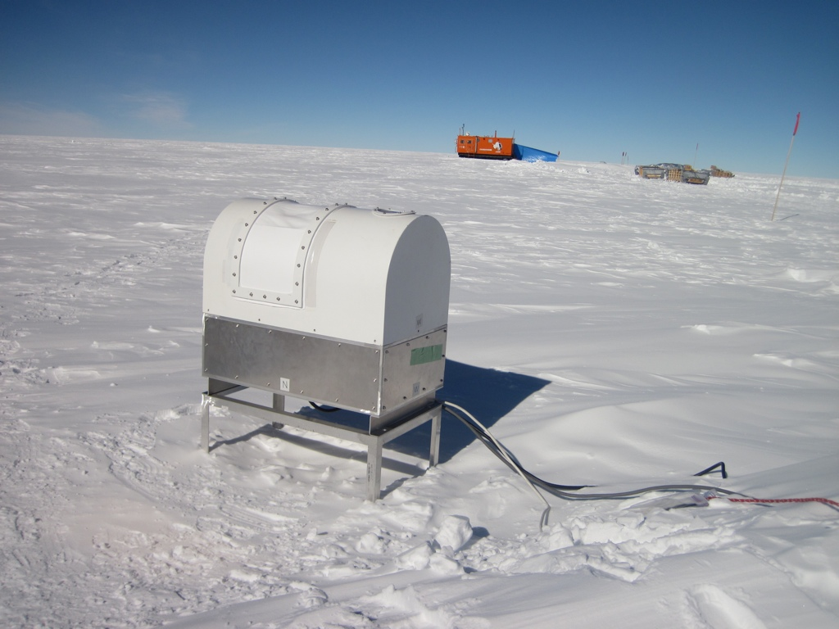
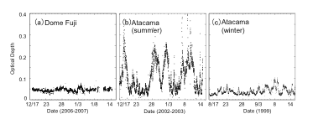
3. 48/51次隊での取り組み
220GHz Opacity (Seta et al)
220GHz
ラジオメーター
Dome F
（summer 2010）
Dome F
(summer 06-07)
Atacama
（summer）
Atacama
（winter）
220GHz opacity is similar to that of Atacama winter, and more stable than Atacama

Slide 16
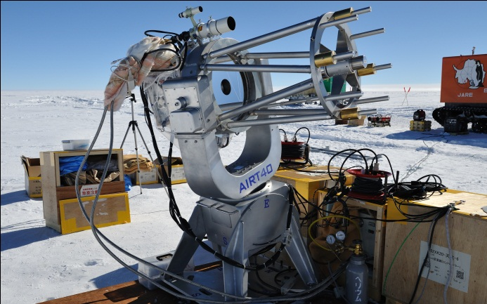
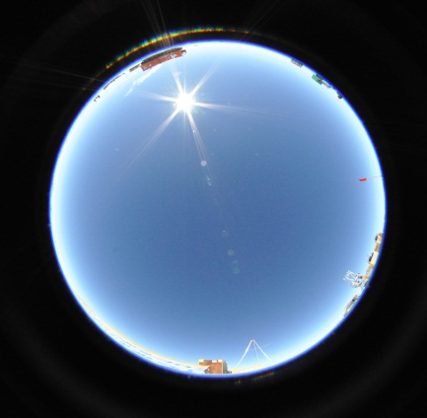
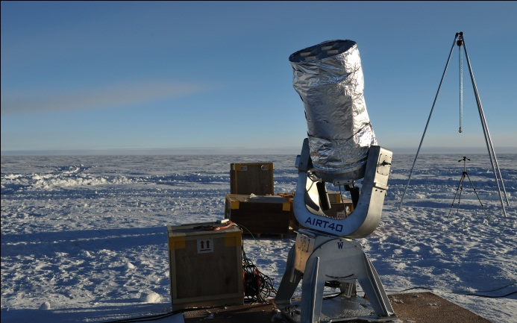
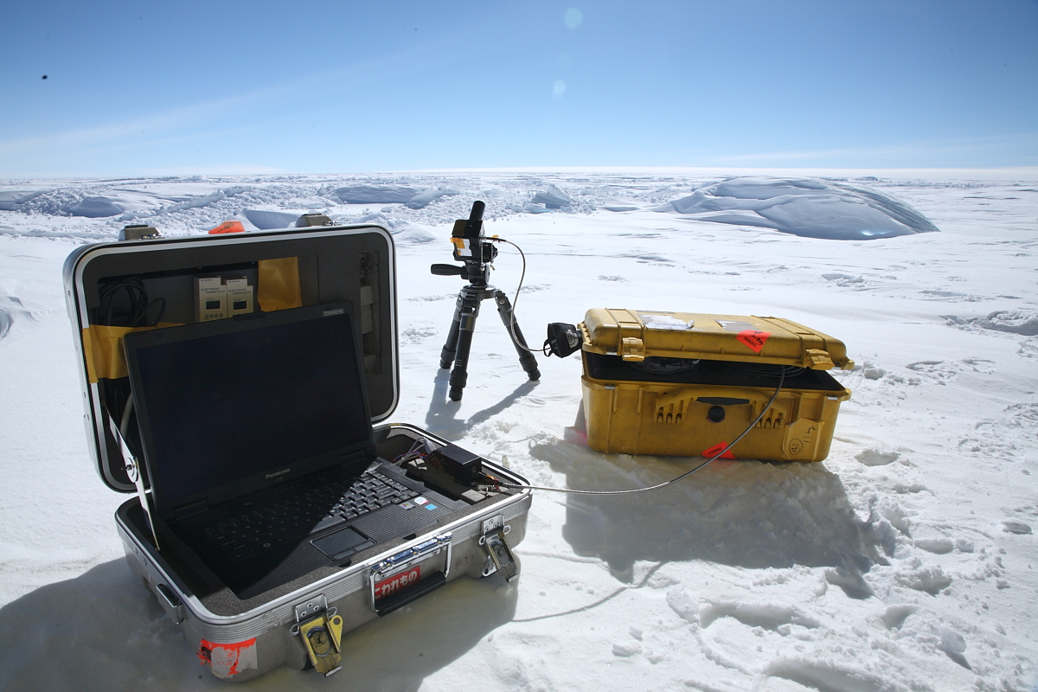
3. 52次隊での取り組み 1/3
○夏期の観測条件調査
(1) 赤外線の空の明るさ観測(40cm望遠鏡)
(2) 大気水蒸気モニタ(近赤外線分光器)
(3) DIMMによるシーイング測定(40cm望遠鏡)
(4) 全天カメラ
全天カメラ
赤外線の空の散乱強度測定
シーイング測定
Photo:Takato
大気水蒸気モニタ

Slide 17
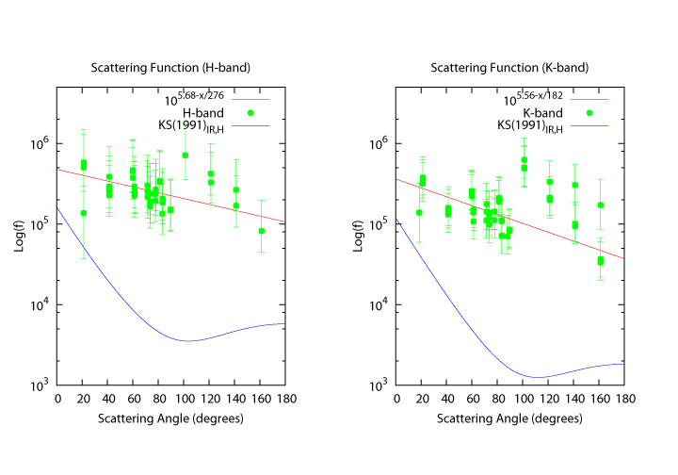
3.1 赤外線の空の散乱強度測定
○観測結果
f(ρ)_{H}=10^{5.68-ρ/276}
f(ρ)_{Ks}=10^{5.56-ρ/186}
緑：観測値
赤：ベストフィット
青：K&S(1991)の散乱係数を
波長依存を考慮して外挿
(Redeye User’s Manual)
H-band
Ks-band
横軸：Skyと太陽の離角(°)
縦軸：散乱係数f(ρ)の対数
先行研究の理論曲線に比べ観測結果の散乱係数は10～100倍大きいことがわかった。これは氷霧・細氷及び低い地吹雪によるミー散乱が原因であると考えられる。ドームふじでの赤外線観測ではこれまで考慮されていなかった強強度の「ミー散乱」を考慮する必要があることが判明した。

Slide 18
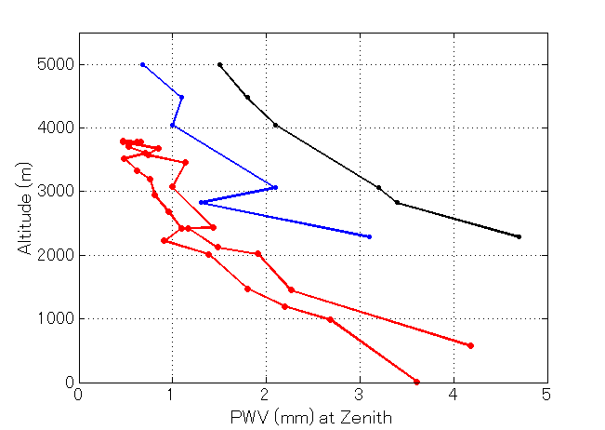
3.2 大気水蒸気量の観測
Atacama
○観測結果
Tolonchar
S16 → ドームふじ基地 → S16 ( + しらせ船上 )で水蒸気量の観測を実施
Dome Fuji
Mauna Kea
Armazones
San Pedro Partir
SP
(summer)
Tolar
黒：「温帯」の観測地の値
青：「温帯」のベストシーズンの値
赤：観測結果
Best season 25% tile
Otarola+ 2010
Valenziano+1999
横軸：大気水蒸気量(mm)
縦軸：観測地の標高
©Takato
気温の高い夏期（最悪の条件）にもかかわらず、ドームふじの大気水蒸気量は他の温帯サイトに比べて極めて小さい値(約0.6mm)ことがわかった。

Slide 19
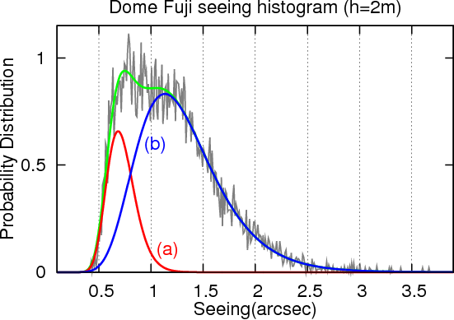
3.3 シーイングの観測 1/2
○観測結果
シーイングの観測結果からヒストグラムを作成
灰：観測値
赤・青：観測結果を対数正規分布
でフィッティング
横軸：シーイング(秒角)
縦軸：確率密度
このヒストグラムから夏期のドームふじ基地のシーイングは統計的に2つのモード、すなわち「良いシーイング」と「悪いシーイング」の重ね合わせで表されることがわかった。それぞれの期待値は0.72”及び1.3”であった。
地上2mの値としては予想通りの値であった。

Slide 20
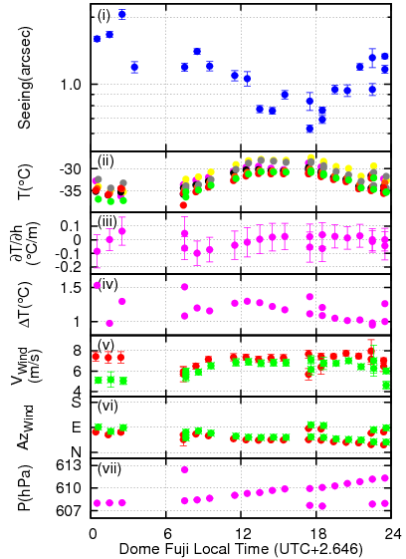
3.2 シーイングの観測 2/2
1時間毎の平均シーイングを調べると、シーイングは時間変動し17時頃に極小をとることがわかった。この傾向はドームCにおける先行研究(Aristidi et al. 2005a)と同様の結果であった。
シーイングと16m気象タワーの観測データ(温度、温度勾配、温度の標準偏差、風速、風向、気圧)に相関があるかどうか調べた。結果は先行研究で指摘されていたシーイングと温度勾配には相関が見られなかった(相関係数-0.04)。ドームふじ基地が本当のドームのピークに無いことが原因か？
横軸：現地時刻(時)
縦軸：上から、シーイング(秒角)、温度(℃)、温度勾配(℃/m)、温度の標準偏差(℃)、風速(m./s)、風向、気圧(hPa)

Slide 21
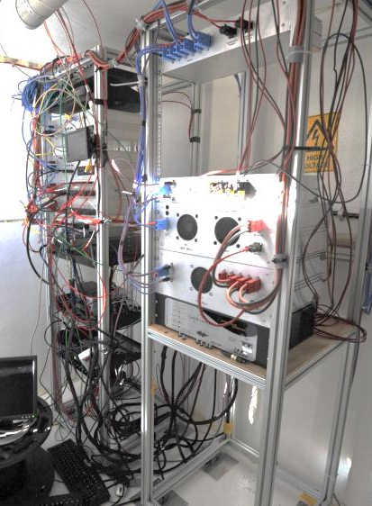
3. 52次隊での取り組み 2/3
JARE52 冬期観測
(8) 無人発電制御モジュール PLATO-F
(9) 太陽系外惑星観測2連望遠鏡 TwinCAM
(11) 接地境界層観測装置 SNODAR
(12) 全天カメラ HR-CAM2
(10) 16m気象タワー
Photo:Takato
Photo:Takato
PLATO-F
オーストラリア・ニューサウスウェールズ大開発の無人発電制御モジュール。
ディーゼルエンジン・太陽パネル・リチウムバッテリーの組み合わせで連続して1KWを600日供給する。(Jet-A1を6,000L)
イリジウムオープンポートでステータス確認・データ転送を行う。2011年7月以降電源トラブルで停止。現在再起動を試行中。
PLATO-F (黄色が装置モジュール、緑がエンジンモジュール)

Slide 22
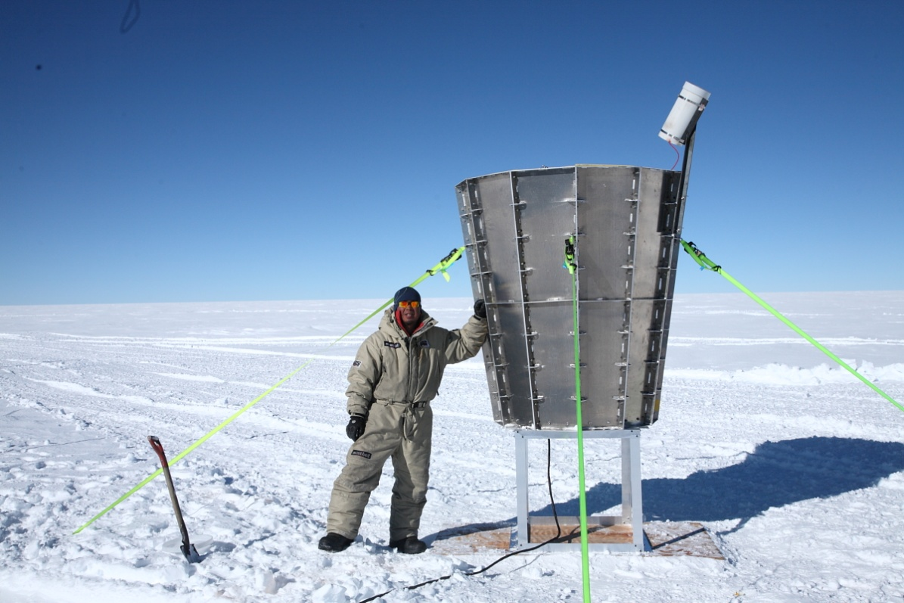
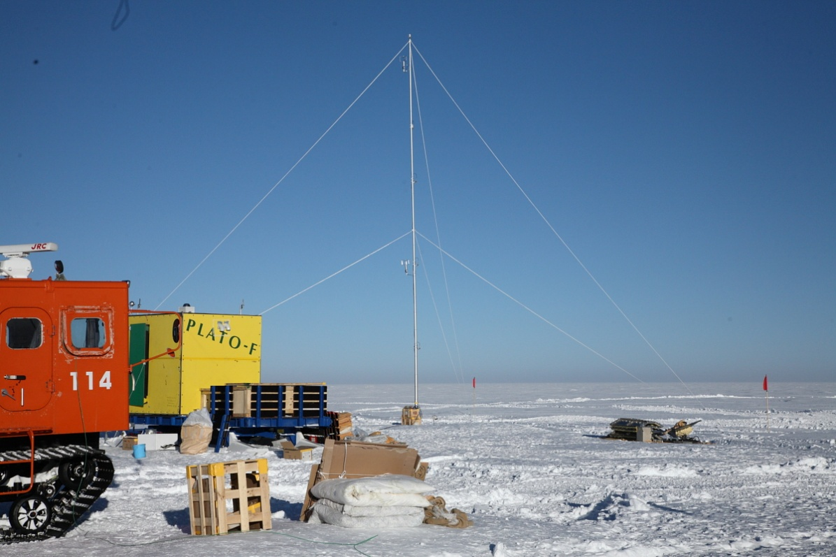
3. 52次隊での取り組み 3/3
JARE52 冬期観測
(8) 無人発電制御モジュール PLATO-F
(9) 太陽系外惑星観測2連望遠鏡 TwinCAM
(11) 接地境界層観測装置 SNODAR
(12) 全天カメラ HR-CAM2
(10) 16m気象タワー
Photo:Takato
SNODAR
16m気象タワー
Photo:Takato
TwinCAM

Slide 23
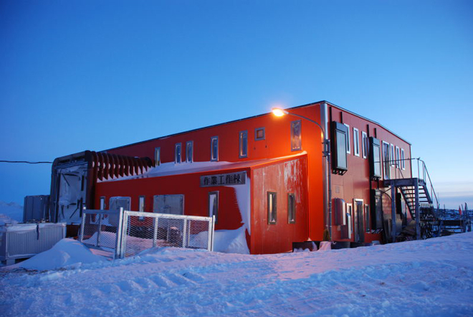
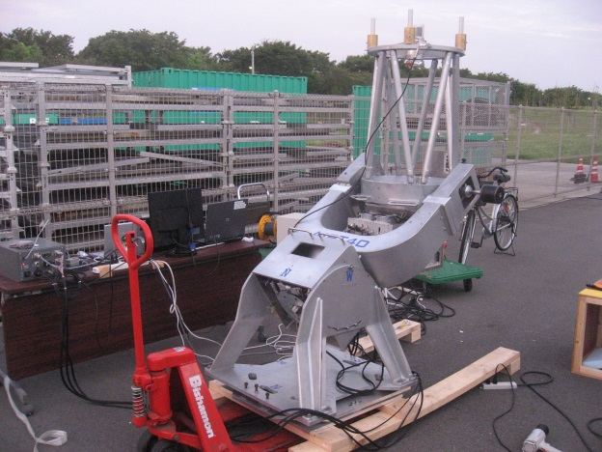
3. 53/54次隊での観測計画 1/3
昭和基地で行う計画の観測
53次越冬隊により、空路で運べない天文ステージ等重量物資を昭和基地にデポし、冬期にS16まで輸送する。また越冬中は昭和基地にて赤外線望遠鏡による試験観測を実施し、可能であれば学術的な観測も実施する。
(A) 天体ステージ・天体観測ドームの輸送・デポ・S16への輸送・デポ
(B) 赤外線望遠鏡の組み上げ・調整
(C) 試験観測・日本からのリモート制御実験
(D)学術的観測(オプション)
ハンドパレッターで出し入れ
作業工作棟スノモ小屋で作業予定 ©mont-bell

Slide 24
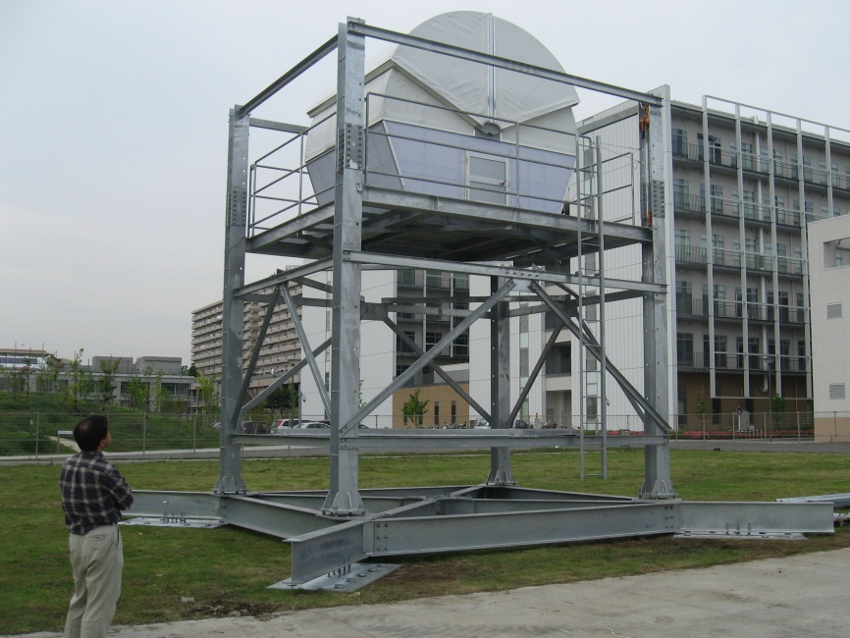

3. 53/54次隊での観測計画 2/3
ドームふじで行う計画の観測
2013年4月上旬～9月中旬にかけて無人で赤外線天体観測を実施し、銀河形成メカニズムの解明を目指した観測的研究を行う。学術的な観測を通じて技術ノウハウや観測条件調査の為のデータ取得も実施する。
(A) PLATO-Fの給油・修理・改造を実施し、2KW・300日供給可能とする
(B) 天体観測用8mステージ及び天体観測ドームを建設する
(C) 赤外線望遠鏡の設置・調整
(D)夏期赤外線観測(オプション)
40cm赤外線望遠鏡
8mステージ(写真では5m)と観測ドーム

Slide 25
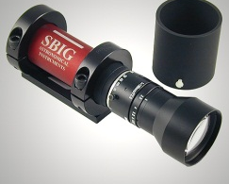
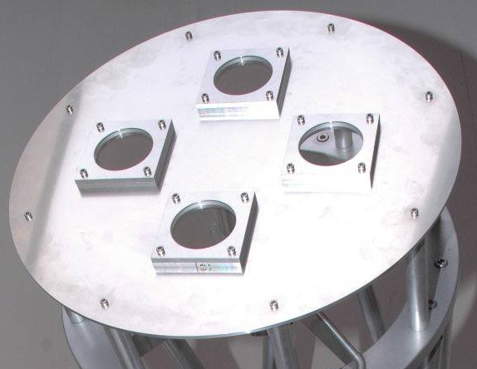
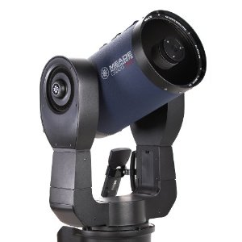
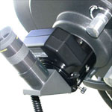
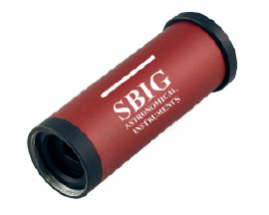
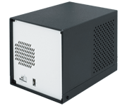
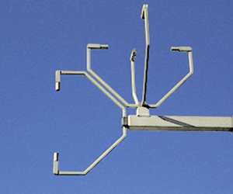
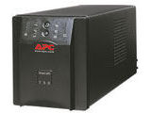
JARE54 Dome Fuji Site Testing
ST-i +
Guiding Kit
Heater
Heater
Iridium
TCP/IP
Heater
PALTO-F
Heater
DIMM
Aperture Mask
USB
LAN
SBIG ST-i
AC100V
Heater
USB
Heater
Motor
Focuser
Heater
10m above snow surface
RS232C
Meade LX200ACF-20
RS232C
AC100V
RS232C
AC100V
Power
Box
AC100V
Heater
Applied Technologies, Inc #SATI-3SX
Smart-UPS 750 SUA750JB

Slide 26
7. まとめ
(1)ドームふじは地球上で最も天体観測条件の優れる場所と考えらる
(2)実際のサイト調査はほとんど行われていない → JARE48から実施中
(3)南極特有の技術開発を行ってきた。
・物資輸送
・人員輸送
・電力
・通信
・気温
・結露
今後2020年を目処にドームふじに新たな越冬基地の建設が計画されている。この後は輸送・電力・通信の問題は概ね解決するだろう。（南極2m望遠鏡計画）
低温対策と結露対策はJARE54で計画する無人での通年観測で対策と有用性を検証、今後も開発を継続する。

Slide 27
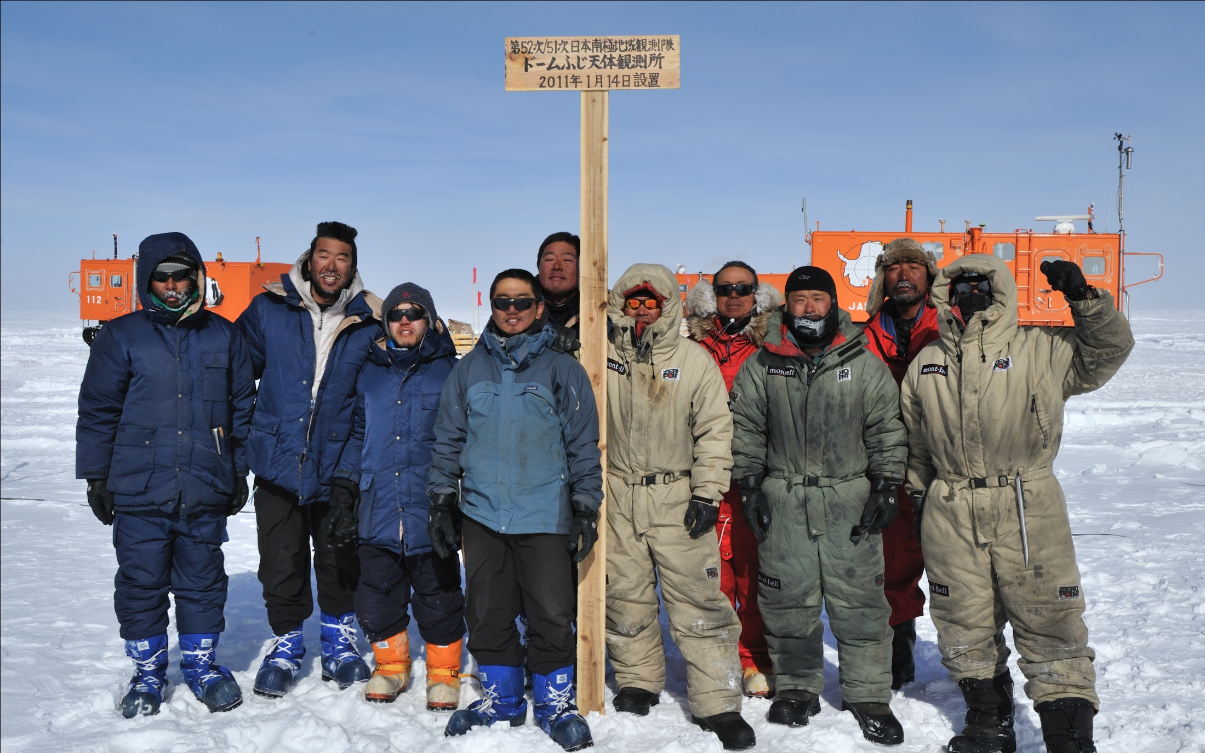
ありがとうございました
Acknowledgements
謝辞
本研究は南極地域観測第VIII期6か年計画及び国立極地研究所プロジェクト研究「ドームふじ基地における赤外線・テラヘルツ天文学の開拓」に基づいて行われたものである。当研究の遂行にあたっては山内恭隊長、本山秀明ドーム旅行リーダーをはじめとする第52次日本南極地域観測隊、第51次越冬隊の全面的なサポートによって成し遂げることができた。また51次隊同行者としてドームふじ基地に赴いた瀬田益道講師からドームふじ全般についてアドバイスをいただいた。これらの方々に深く感謝する。
なお本研究は東北大学国際高等研究教育機構から研究費及び奨学金の助成を受けたものである。

